Slide 1
졸업작품 최종 발표 보고서

Slide 2

목차
1
3
기능
팀 구성
DB구성 / 비로그인 / 검색페이지
로그인 / 마이페이지 / 의견페이지
2
개요
4
후기
주제 / 목적

Slide 3
Part 1
팀 구성
201907010 김민철
201907031 이혜규
201707039 채승찬
201907002 유경민
201907072 채수빈
네이버 및 레진 웹툰 크롤러 제작, 크롤러 봇 전환, 메인 페이지/의견 페이지 벡엔드 제작
디비 구성, 메인 페이지 벡엔드 제작
로그인/회원 가입/회원 정보 수정/검색 페이지 벡엔드 제작
카카오 웹툰 크롤러, 메인 페이지/마이 페이지 벡엔드 제작, 모든 페이지 프론트엔드 제작
모든 페이지의 디자인 제작

Slide 4
개요
주제
목적
- 다양한 웹툰 플랫폼의 웹툰 정보를 한눈에 확인할 수 있는 사이트입니다.
- 웹툰 데이터베이스 관리를 위해 웹 크롤링 봇을 사용했기 때문에 신작 웹툰 혹은 업데이트 된 웹툰에 대한 최신
정보를 매일 갱신해 제공합니다.
- 개인의 이용 기록이나 선호 장르에 따른 추천 또한 받을 수 있으며, 의견 페이지를 통해 다른 사람과 웹툰에 대
한 생각을 공유할 수 있습니다.
- 또한 검색 기능이나 즐겨찾기 기능을 통해 원하는 웹툰에 빠르게 접근 가능하며, 좋아요를 통한 자체 인기작도 제공합니다
- 파이썬 웹 크롤링을 활용한 데이터의 최신화를 통해 정보를 제공해주는 웹 프로젝트 개발
- Spring, JS를 활용하여 데이터 베이스와 연동하고 정보를 제공하는 웹 프로젝트 개발
- 다양한 웹툰 플랫폼의 웹툰 정보를 한눈에 확인하고 사용자의 성향에 맞는 웹툰을 추천해줄
수 있는 웹 프로젝트 개발

Slide 5
Part 1
DB 구성
●유저 테이블
유저와 관련된 데이터 테이블입니다. 유저ID, 유저 닉네임, 비밀번호, 선호장 르(3개), 유저 이메일, 유저 성별, 유저 이름, 마이페이지 공개 여부, 유저가 즐겨찾기한 웹툰, 유저가 좋 아요 누른 웹툰을 저장합니다.
●웹툰 테이블
웹툰 정보와 관련된 데이터 테이블입니다. 웹툰 인덱스, 웹툰 이름, 웹툰 태 그, 웹툰 링크, 웹툰 업데이트 여부, 웹툰 신작 여부, 웹툰 연재중 여부, 웹 툰 이미지, 웹툰 플랫폼, 웹툰 좋아요 수를 저장합니다.
●의견 테이블
의견 정보와 관련된 데이터 테이블입니다. 웹툰 이름(외래키), 유저 아이디, 의견 내용, 웹 툰 존재 여부를 저장합니다.
●웹툰 카운트 테이블
유저의 이용내역과 관련된 데이터 테이블입니다. 유저ID(외래키), 태그별 웹 툰을 본 횟수 (총 7개 태그)를 저장합니다.

Slide 6
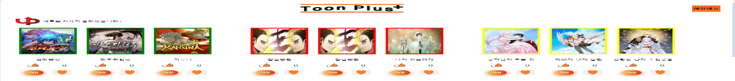
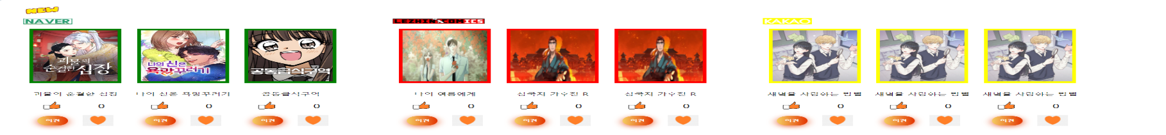
Part 1
비로그인

Slide 7
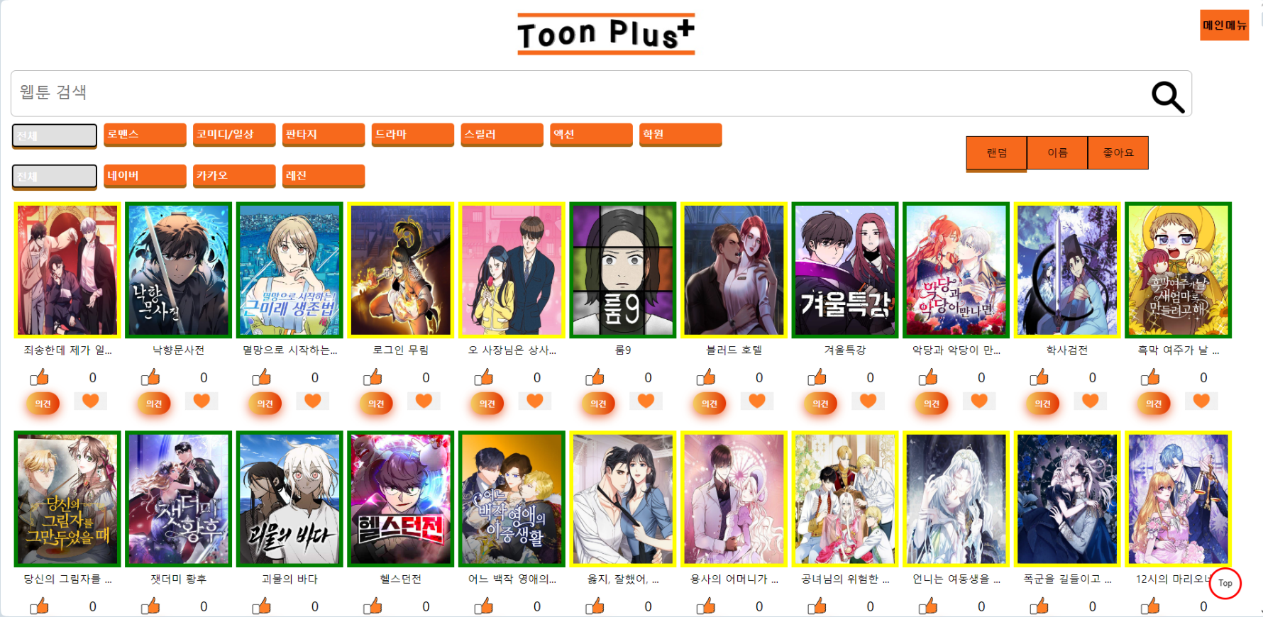
Part 1
검색 페이지

Slide 8
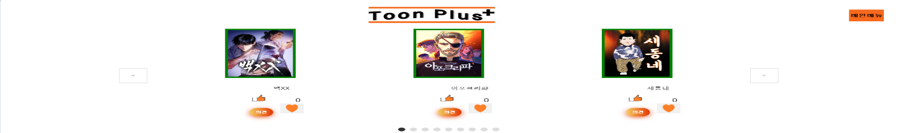
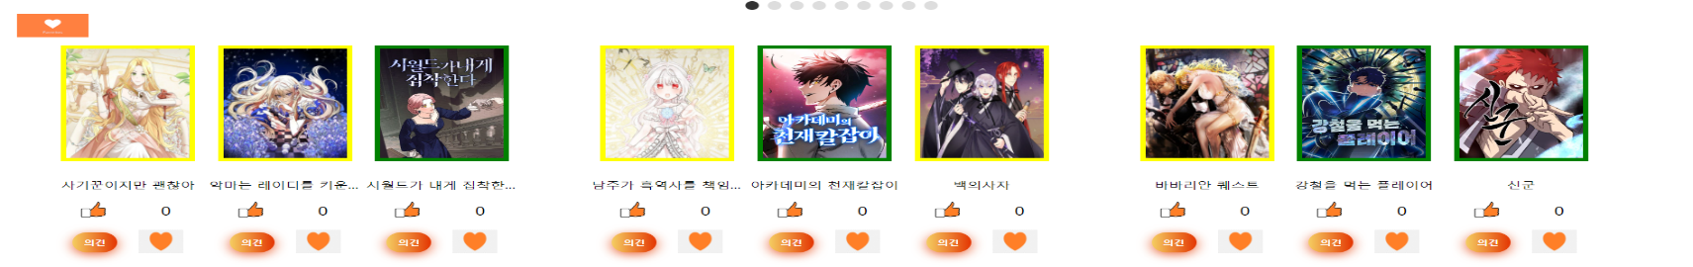
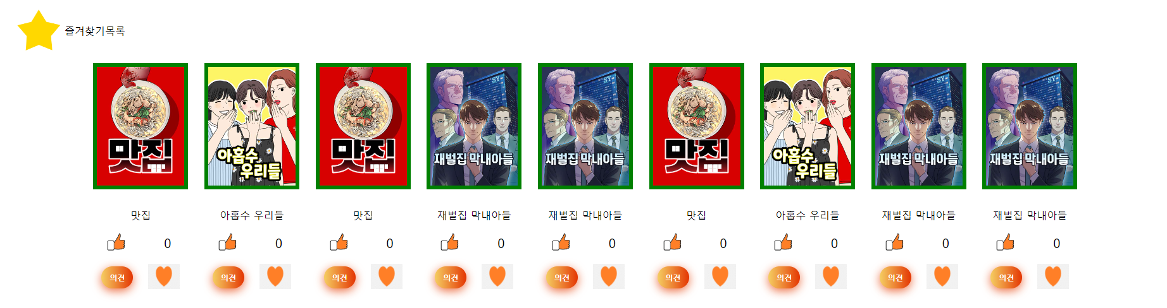
Part 1
로그인

Slide 9
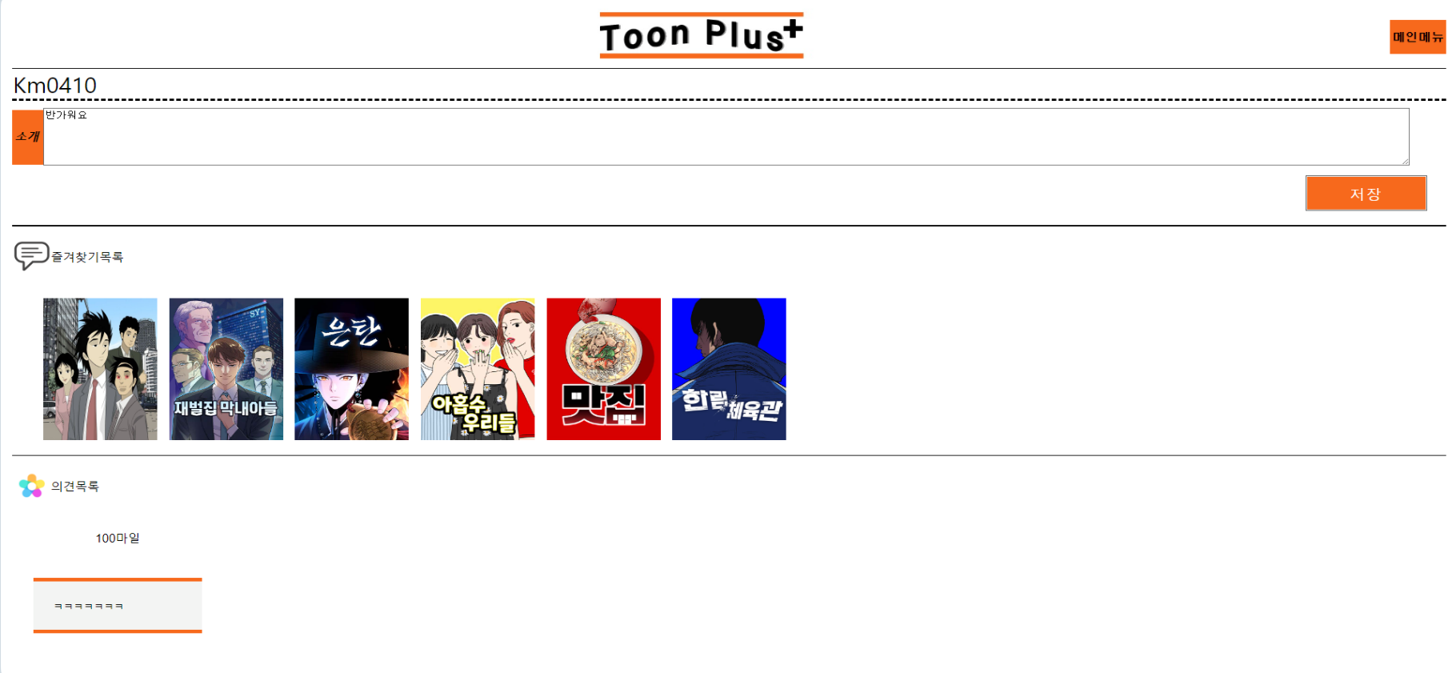
Part 1
마이페이지

Slide 10
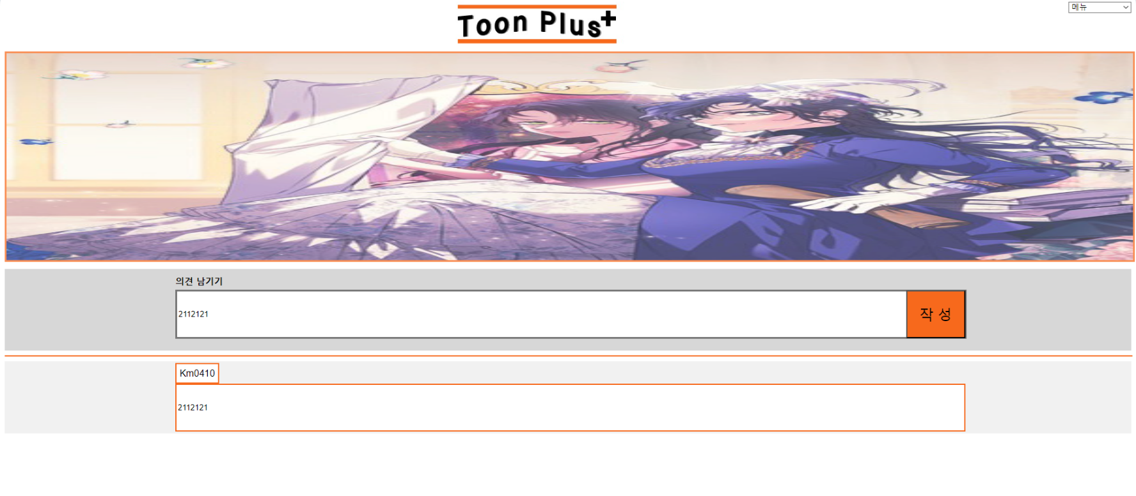
Part 1
의견페이지

Slide 11
Part 1
후기
201907010 김민철
이번 학술제를 준비하면서 개인의 부족함을 느꼈지만 팀원들의 도움으로 인해 부족한것은 배우고, 이미 알고있는것은 제시하면서 서로 협동하는 좋은 계기가 되었던 것 같습니다.
이제 사회에 나가면 협동 프로젝트를 할때 학술제를 했던것을 기반으로 원활하게 진행을 할 수 있는 동기가 생길 것 같습니다. 1조 너무 수고하셨습니다!
이번 프로젝트를 시작하면서 무사히 잘 마칠 수 있을 지와 내가 맡은 일을 제대로 해낼 수 있을지에 대한 걱정이 많았지만 다행히 큰 문제없이 마무리 단계까지 오게 되었다.
그리고 이 과정에서 시작할 때는 쉽지 않아 보이는 일도 끝까지 포기하지 않으면 할 수 있다는 자신감을 얻을 수 있었고 팀원들과 함께하는 협동심 또한 기를 수 있었다.
이번 기회를 통해 한 단계 더 성장한 것 같고 매우 보람차고 인상적인 경험이었다.
처음 졸업작품을 시작할때는 내가 이걸 할 수 있을까 라는 막막함만 있었는데
진행이 되어가면서 자신감이 붙었던것 같습니다
힘들었던 때도 있었지만 결과물이 나오면 뿌듯함을 많이 느꼈습니다
처음에는 내가 어떤것을 할수있을까에 대한 두려움이 컸었지만 졸업작품 프로젝트를
진행하는동안 몰랐던 부분들을 알아가고 배워가며 더큰 성장을 하게되었고 내가 맡은 분야에서 내가 관심있는부분을 알게되었다.
201907031 이혜규
201707039 채승찬
201907002 유경민
201907072 채수빈
프로젝트를 시작할 때는 두려움이 앞섰지만, 팀원들의 도움으로 무사히 프로젝트를 마칠 수 있었습니다.
이번 프로젝트를 통해 제 실력을 다시 확인하고 부족한 점을 채우는 시간이 되었던 것 같습니다.
함께 고생해준 1조 팀원들에게 고맙고 고생 많았습니다!

